Slide 1
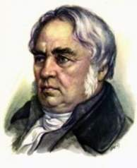



Проект по литературе:
"Басенное творчество от Эзопа до Крылова"

Slide 2
Цели проекта:
Проследить развитие басенного творчества от Эзопа до Крылова;
Повысить интерес к литературе, расширить кругозор, получить навык исследовательской работы, развитие умения работать с различными источниками информации.
Развитие речи, коммуникативных способностей, создание условий для самореализации каждого ученика, повышение самооценки, обогащение словаря.
Развитие поэтического слуха, воспитание художественного вкуса, развитие способности полноценно воспринимать художественное произведение.
Воспитание положительных черт характера на примере басен.

Slide 3

Постановка и решение проблемы
Что такое басня?
Каковы истоки басенного творчества?
Кто первый написал басню?
В чем особенность басен Лафонтена?
Чему учат басни И.А. Крылова?
Актуальность басен а наше время.

Slide 4
Проектирование
«Теоретики»
«Биограф»
«Художники»
«Актеры»

Slide 5
«Теоретики»
Что такое басня?

Slide 6
БАСНЯ (по В.И. Далю) - вымышленное происшествие, выдумка, рассказ для прикрасы; иносказательное, поучительное повествование, побаска, побасенка, притча, где принято выводить животных и даже вещи словесными
БАСНЯ (по C. И.Ожегову) - краткое иносказательное, нравоучительное стихотворение, рассказ

Slide 7
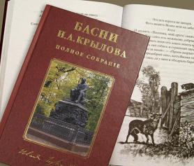
Басня — один из древнейших литературных жанров,
короткий занимательный рассказ в стихах или прозе с обязательным нравоучительным выводом. В Древней Греции был знаменит Эзоп (VI—V века до нашей эры), писавший басни в прозе.
Мораль – нравоучение, поучение. Басня содержит мораль, чтобы автор мог показать собственное отношение к рассказанному в басне, донести до читателя авторскую идею.

Slide 8
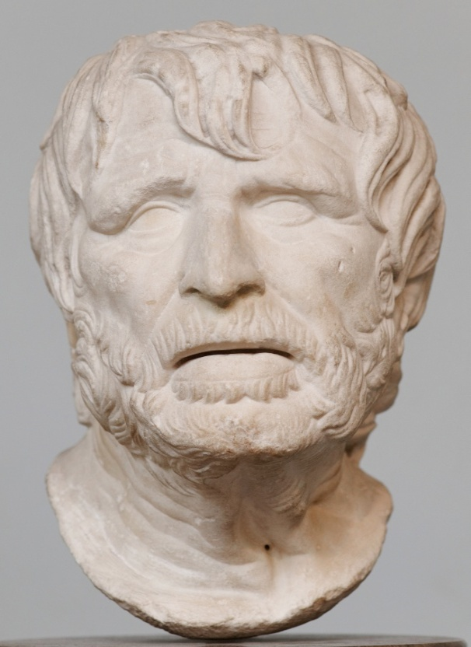
Истоки возникновения басенного творчества
Гесиод родился в Эолиде в VIII вв. до н.э.. Что заставило мальчика из бедной крестьянской семьи стать поэтом, неизвестно. Сам Гесиод рассказывает, что в юности, когда он пас скот, к нему явились геликонские нимфы, вдохнули в него дар божественных песен и вручили жезл из пышного лавра — знак отличия рапсода.
Гесиод стал профессиональным рапсодом — исполнителем эпических песен. В своих произведениях он использовал язык и стилистическую технику малоазийского героического эпоса для новых задач религиозного и нравственного учительства. Гесиод выступает как пророк, «призванный» музами вещать истину, первым в греческой поэзии определяет себя как личность и называет своё имя.

Slide 9
Кто первый написал басню?

Slide 10
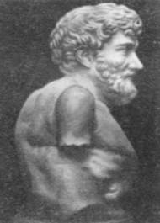
ЭЗОП
Основоположником басенного творчества можно по праву считать Эзопа. Древнегреческий хромой раб Эзоп жил примерно в VI веке до нашей эры (с 620 по 560 год). Эзоп славился своим остроумием, был интересным собеседником и прекрасным рассказчиком. Это был народный мудрец, который своими короткими поучительными рассказами пытался повлиять на людей. Благодаря своему остроумию Эзоп получил свободу. Даже правители Греции прислушивались к его советам, выраженным в иносказательной форме. Такой литературный приём назвали по имени “изобретателя” - эзоповым языком.
.

Slide 11
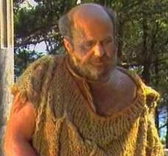
В своих баснях под видом животных Эзоп высмеивал глупость, жадность и другие пороки людей. Многие принимали это на свой счёт. Чтобы отомстить Эзопу, обиженные им люди подложили в его котомку золотую чашу, украденную из храма. Согласно легенде, когда Эзопа схватили, его должны были либо казнить, либо он снова должен был признать себя рабом – и тогда хозяин уплатил бы штраф, а Эзоп сохранил бы жизнь. Эзоп не захотел терять свободу и выбрал смерть свободного человека.
Он сочинил более 400 басен, которые потом были переведены и перерабатывались многими баснописцами. Басни Эзопа были не стихотворными.

Slide 12
Основные темы творчества Эзопа.
Более 400 басен было придумано Эзопом.
Надо сказать, что во времена Эзопа басня существовала в основном в устной форме. Но сила и мудрость эзопова слова была так велика, что передавались поучительные истории в прозе из уст в уста в течение нескольких столетий. Затем они были записаны. Так появился первая книга «Эзоповых басен». Вначале их использовали в качестве школьных риторических упражнений, а затем они стали популярной литературой, читаемой многими.
В простых и коротких историях баснописца живут люди, птицы, звери, насекомые, иногда даже боги. Слово, ум и мудрость Эзопа смогли создать целый мир, чтобы человечество смогло посмотреть на себя со стороны и увидеть свои пороки: корыстолюбие, глупость, хитрость, жадность, зависть. Каждая его басня – это жизненный эпизод. Перед нами свинья под корнями дуба, который дает ей пищу; сыновья крестьянина, перекапывающие виноградник в поисках клада.

Slide 13
Читая эзоповы басни, понимаешь мудрые истины: не делай плохого, ибо этим ты роешь яму самому себе, истинный клад – это умение работать и так далее.
Эзоп показал губительность человеческих страстей, самой опасной из которых является жадность («Женщина и курица», «Мухи», «Верблюд и Зевс», «Собака с куском мяса»). За ним следуют ложь («Лисица и крокодил», «Обманщик»), двуличность («Человек и сатир», «Собака и заяц»), глупость («Лисица и ворона»), легкомыслие («Лисица и собаки»), злонравие («Конь, бык, собака и человек»), неблагодарность («Огородник и собака»), болтливость («Лев и лягушка») и так далее.
Баснописец также иносказательно говорил, что нужно ценить то, что имеешь, а не соревноваться с сильными («Ворона и ворон», «Зевс и черепаха», «Зевс и Аполлон» ).
Еще одной темой басен Эзопа являлся показ того, как следует учиться на своих ошибках «Осёл и волк», «Обезьяна и рыбаки».

Slide 14
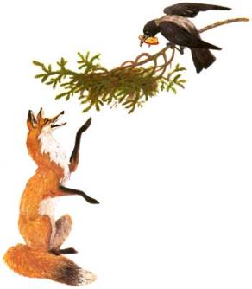
Ворон и лисица
Ворон унёс кусок мяса и уселся на дерево. Лисица увидела, и захотелось ей заполучить это мясо. Стала она перед вороном и принялась его расхваливать: уж и велик он, и красив, и мог бы получше других стать царём над птицами, да и стал бы, конечно, будь у него ещё и голос. Ворону и захотелось показать ей, что есть у него голос: выпустил он мясо и закаркал. А лисица подбежала, ухватила мясо и говорит: «Эх, ворон, кабы у тебя ещё и ум был в голове, - ничего бы тебе больше не требовалось, чтобы царствовать».

Slide 15
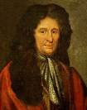
Жан де Лафонтен
(1621-1695)
Жил во Франции в 17 веке при дворе короля Людовика XIV. Он понял, что басни, которые писал Эзоп, остаются важными для людей, и тоже стал сочинять и перерабатывать басни. В его баснях живет вся природа. Под видом звериного царства он, конечно, рисует человеческое тонко и метко. Басни Лафонтена написаны уже стихами.

Slide 16
Басни Лафонтена
Басни Лафонтена отличаются поразительным разнообразием, ритмическим совершенством, умелым использованием архаизмов, трезвым взглядом на мир и яркой образностью. Подобно другим баснописцам, поэт часто использовал олицетворения, опираясь при этом на национальную традицию. Так, уже в средневековом "Романе о Лисе" волк воплощал алчного и вечно голодного рыцаря, лев был главой государства, лис - самым хитрым и пронырливым среди обитателей животного царства. В одной из самых своих известных басен - "Мор зверей" - Лафонтен с помощью олицетворения создал панораму всего общества: звери исповедуются в грехах, чтобы выбрать наиболее виновного и принести его в искупительную жертву богам. Лев, тигр, медведь и прочие хищники признаются в кровопролитии, насилии, вероломстве, но нести наказание за всех приходится ослу, повинному в краже пучка травы с монастырского поля. Еще одним средством обобщения поэт считал аллегорию: в программной басне-трактате "Желудок и Органы тела" он уподобляет королевскую власть желудку - прожорливому, но необходимому для нормальной жизни тела, а в басне "Дровосек и Смерть" показывает крестьянина, который, изнемогая под непосильным бременем налогов, барщины и солдатских постоев, все же отказывается от "освобождения", ибо человек любые страдания предпочитает смерти. Особого внимания заслуживает отношение Лафонтена к "морали", которая является настолько естественным выводом из изображенной ситуации, что нередко вкладывается в уста одного из персонажей. Сам поэт утверждал, что басня должна воспитывать лишь тем, что знакомит читателя с миром. Отказ от назидания находится в явном противоречии с поучительным характером басни, который считался неотъемлемым признаком жанра со времен Эзопа.

Slide 17
Ворон и лисица
Дядюшка ворон, сидя на дереве,
Держал в своем клюве сыр.
Дядюшка лис, привлеченный запахом,
Повел с ним такую речь:
"Добрый день, благородный ворон!
Что за вид у вас! что за красота!
Право, если ваш голос
Так же ярок, как ваши перья,-
То вы - Феникс наших дубрав!"
Ворону этого показалось мало,
Захотел он блеснуть и голосом,
Разинул клюв - и выронил сыр.
Подхватил его лис и молвил:
"Сударь, Запомните: всякий льстец
Кормится от тех, кто его слушает,-
Вот урок вам, а урок стоит сыра".
И поклялся смущенный ворон (но поздно!),
Что другого ему урока не понадобится.

Slide 18
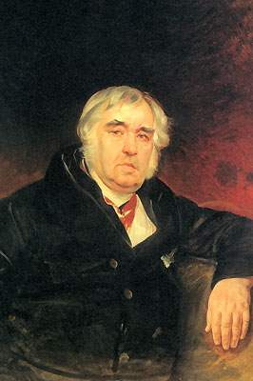
Иван Андреевич
Крылов
(1769-1844)
Иван Крылов стал последователем Эзопа, многие сюжеты Крылов заимствовал у древнегреческого писателя. Как и Эзоп, Крылов высмеивал пороки людей, общества, наделяя своих героев-животных, человеческими качествами, каждая басня несёт особый смысл и содержит мораль. Но Крылов стал знаменитым баснописцем, открыв новый стиль в написании басен, благодаря отличиям от античных басен Эзопа, введённым новшествам в литературный жанр басни.
Художник Карл Брюллов

Slide 19

Крылов Иван Андреевич, русский писатель, баснописец, журналист, родился 13 февраля 1769 г. в Москве в семье отставного офицера. Детские годы писателя прошли в Твери и на Урале. Правильного образования он так и не получил. Семья его жила очень бедно, еще подростком Крылов вынужден был поступить на службу в канцелярию земского суда на должность подканцеляриста. В 1782 г. Крылов переезжает в Петербург, где устраивается на работу мелким чиновником в Казенной палате.

Slide 20
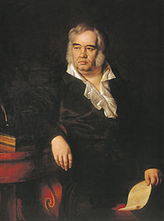
В 1805 году молодой И. А. Крылов показывал выполненный им перевод двух басен Лафонтена: «Дуб и трость» (Le Chene et le Roseau) и «Разборчивая невеста» (La Fille) известному поэту И. И. Дмитриеву, который одобрил его работу. В январе 1806 года басни были напечатаны в первом номере журнала «Московский зритель»; так начался путь Крылова-баснописца. Проблеме адаптации сюжетов басен Лафонтена Иваном Андреевичем Крыловым посвятил один из последних своих докладов выдающийся русский филолог Сергей Аверинцев.

Slide 21
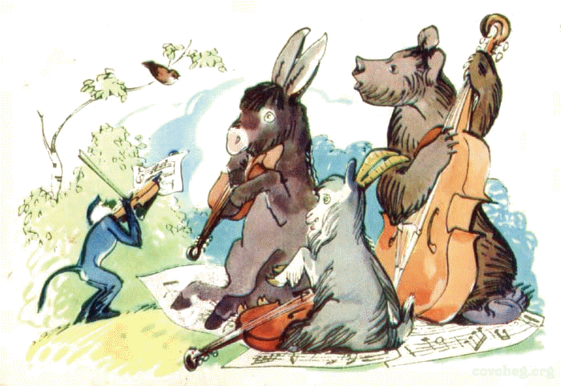
В 1809 г. Крылов выпускает первое отдельное издание своих басен, в количестве 23, и этой книжечкой завоевывает себе почетное место в русской литературе.

Slide 22
Каковы темы басен Крылова?
Крылов отмечал роль народа в развитии страны («Собака и Лошадь») . Подчеркивая, что в крепостнических условиях не может развиваться талант народа, Крылов требовал внимания к голосу масс, высказывался против монополии дворян в управлении страной («Дикие Козы» , «Собака и Лошадь» , «Листы и Корни») . Действительно, в одиночку нельзя управлять страной и нельзя не учитывать мнение народа. Затрагивал Крылов и вопросы о роли труда и просвещения в развитии общества, что очень важно и сейчас, в XXI веке. В басне «Огородник и Философ» ставится вопрос о ценности реального знания, о связи труда с наукой. Басня «Листы и Корни» указывает на огромное значение тех, кто кормит общество, басня «Пруд и Река» говорит о ценности труда: талант без деятельности пропадает, как высыхает и зарастает осокой пруд.
Крылов является автором более 200 басен.
Басни И. А. Крылова, написанные около двухсот лет назад, говорят о том, что всегда волновало и будет волновать людей. О добре и зле, о малодушии и коварстве, об уме, таланте и глупости.
Баснописец подмечает и осмеивает все отрицательные качества человека: лесть, трусость, бесчестность, корысть, ложь, зависть, хитрость. Под масками Медведя, Лисы, Волка и других животных и птиц скрываются люди.

Slide 23
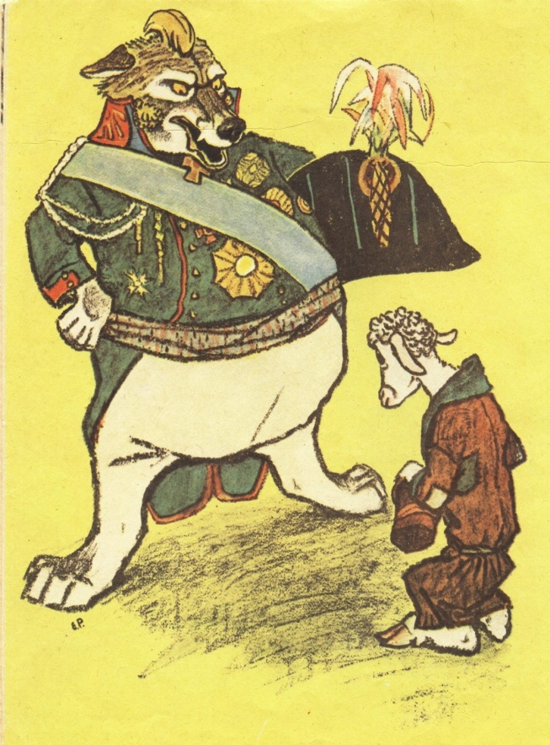
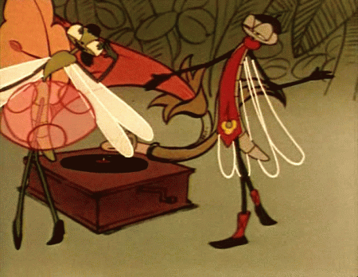
Итог творчества Крылова
В период с 1809 года по 1843 год было написано более 200 басен.
Сюжеты взяты из Эзопа и Лафонтена, но разработаны и свои оригинальные сюжеты

Slide 24
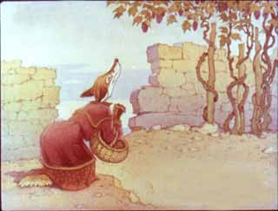
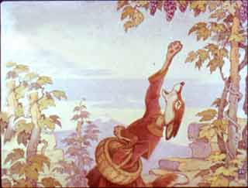
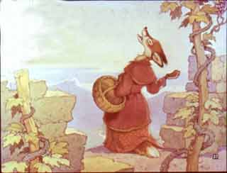
Лисица и виноград.
Голодная кума Лиса залезла в сад;
В нем винограду кисти рделись.
У кумушки глаза и зубы разгорелись;
А кисти сочные, как яхонты, горят;
Лишь то беда, висят они высоко:
Отколь и как она к ним ни зайдет,
Хоть видит око,
Да зуб неймет. Пробившись попусту час целый,
Пошла и говорит с досадою: "Ну что ж!
На взгляд-то он хорош,
Да зелен - ягодки нет зрелой:
Тотчас оскомину набьешь".

Slide 25
Основные отличия басен Крылова от басен Эзопа.
-Форма художественной речи: у Эзопа – прозаическая, у Крылова - стихотворная;
-Характеристики героев: У Эзопа отсутствуют личные характеристики героев , у Крылова богатые, глубокие, образные характеристики;
-Язык написания: сухой, лаконичный «Эзопов язык»; красочный, сочный, с использованием всех литературных тропов - язык Крылова;
-Сюжет басни: краток,перечислены только факты у Эзопа; богатый сюжет, тонко описанные детали, интонации, характеры персонажей у Крылова.
-Мораль басни: У Эзопа изложена готовая мораль басни, у Крылова-обозначена мораль басни, но автор предлагает найти истину, басни содержат поучения, советы.
-Авторское отношение: отсутствует отношение автора к своим героям у Эзопа, Крылов передаёт своё отношение к героям через их описание, речь, яркие эпитеты и крылатые метафоры.

Slide 26
Особенности басен:
басни обычно пишутся в стихотворной форме;
интересный короткий занимательный сюжет;
героями являются животные, растения, вещи, птицы, рыбы – прием олицетворения ;
мало описаний, много диалогов;
используется прием иносказание (в образе Лисы показывается хитрость, в образе Медведя - неуклюжесть, в образе Осла- глупость , упрямство, в образе Муравья- трудолюбие) ;
в начале или в конце басни сформулирован вывод - мораль ;
высмеиваются человеческие пороки (зависть, глупость,
жадность, хвастовство, лесть, ложь, лень, невежество)

Slide 27

Крылатые
выражения
Ты все пела? это дело:
Так поди же, попляши!
Ай, Моська! Знать, она сильна, Что лает на Слона.
Спой, светик, не стыдись!
А воз и ныне там.
А вы, друзья, как ни садитесь, все в музыканты не годитесь.

Slide 28
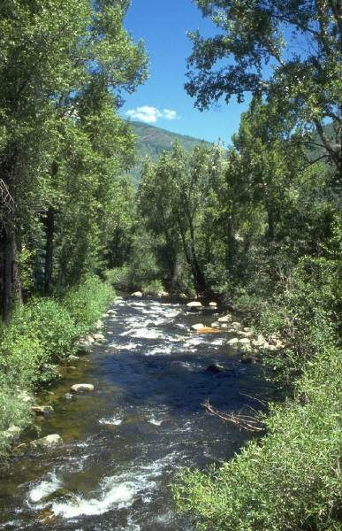

Slide 29
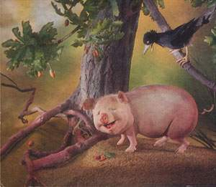
Инсценировка басни
И.А.Крылова «Свинья под дубом»
Действующие лица:
Автор – Доронина Анна
Свинья – Канищев Никита
Дуб – Саяхова Яна
Ворон – Малькин Максим

Slide 31
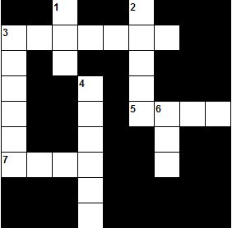
Кроссворд
р
з
По вертикали:
1. Кто впрягся вести воз вместе с лебедем и щукой?
2. Что нашел петух?
3. Известный русский писатель басен.
4. Где родился И.А.Крылов?
6. Птица из отряда воробьинообразных, которая встречается в басне Крылова?
По горизонтали:
3. Как называется музыкальная группа из 4 человек?
5. Что примеряла мартышка?
7. Какого хищника встретил ягнёнок на реке?
к
в
а
р
т
е
т
р
к
р
ы
м
н
л
о
о
ч
к
и
о
с
и
в
о
л
к
ж
в
а

Slide 32
Заключение
«В сюжетах красочной одежды есть … орех
Он в каждой басенке за внешнею обёрткой
Укрыт надёжно, ограждённый твёрдой коркой.
Скорлупка вкусный плод хранит.
Но … не для всех…
А коль пустой орех – кори тогда себя.
Не говори же, что бесплодная Земля…»
Эзоп

Slide 33
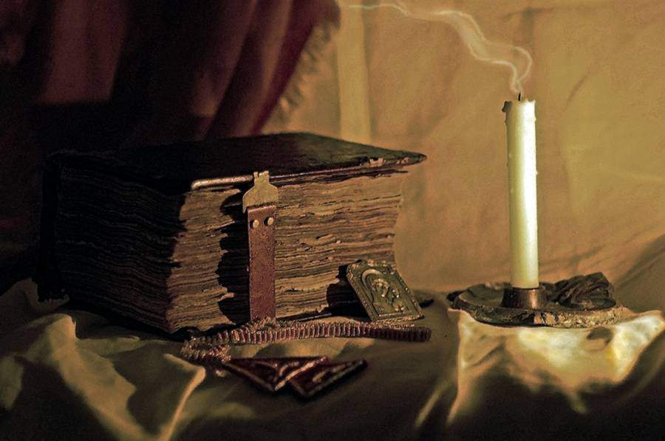

Домашнее задание . Ответить на вопрос : на сколько актуальны басни в наше время?

Slide 34
Использованные материалы
Золотарева И. В., Егорова Н. В. Поурочные разработки по литературе. 5 класс. – М. : Вако, 2005.
Литература. 5 класс. Учебник-хрестоматия в двух частях. Часть 1. Авторы-составители В. Я. Коровина и др.- М.: Просвещение, 2004.
Интернет-ресурсы:
http://it-n.ru, http://school-collection.edu.ru, http://window.edu.ru
http://kostyor.ru
http://krulov.ru

